Slide 1
Fylogenomika
Selekce II, selekční testy
RNDr. Ing. Edvard Ehler, Ph.D.
Ústav molekulární genetiky AV ČR

Slide 2
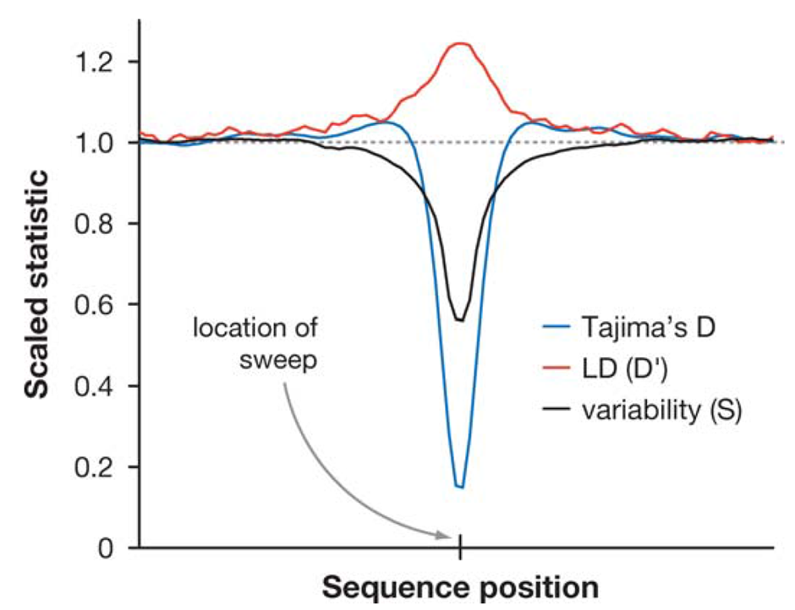
Principy detekce selekce
Nelze detekovat selekci pouze na jednom lokusu
Nemůžeme zjistit, co mění frekvenci alel
22 16052080 rs4965031 G A 100 PASS AC=707;AF=0.141174;AN=5008;NS=2504;DP=22627;EAS_AF=0.251;AMR_AF=0.2277;AFR_AF=0.0522;EUR_AF=0.1193;SAS_AF=0.1094;AA=.|||;VT=SNP GT
Potřebujeme širší genomické okno

Slide 3
Selection tests
Frequency spectrum-based tests
Linkage disequilibrium–based tests
Population differentiation–based tests
Composite tests
Tests based on other methods

Slide 4
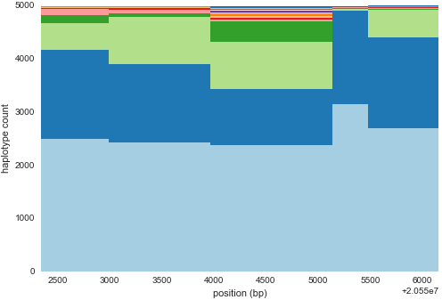
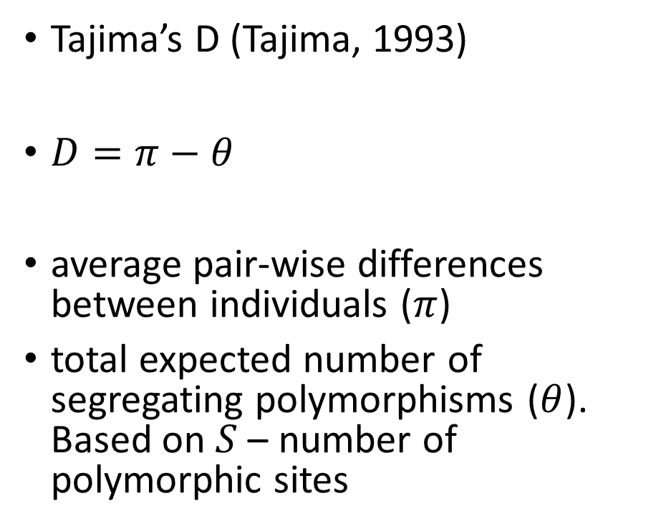
Frequency spectrum-based tests
Tajima’s D (Tajima, 1993)
$D=π−θ$
average pair-wise differences between individuals ($π$)
total expected number of segregating polymorphisms ($θ$). Based on $S$ – number of polymorphic sites
Frequencies of haplotypes of length 20 SNPs. STR locus D21S11, 1 Mbp window. Vertical stacked bar graph with colors depicting the number of chromosomes (5008 in total) with the same haplotype.

Slide 5
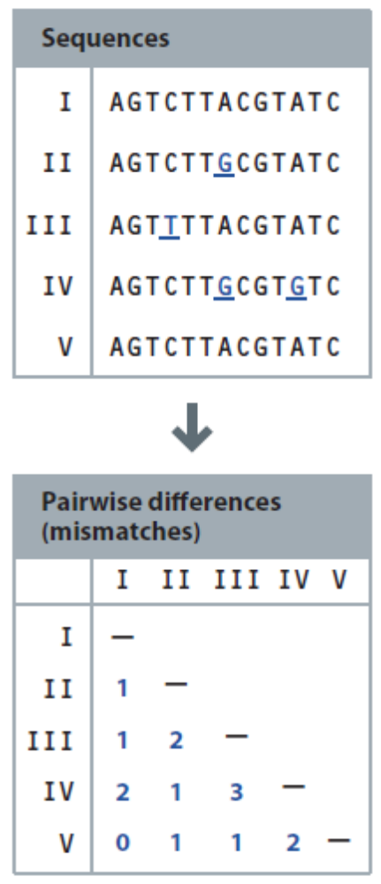
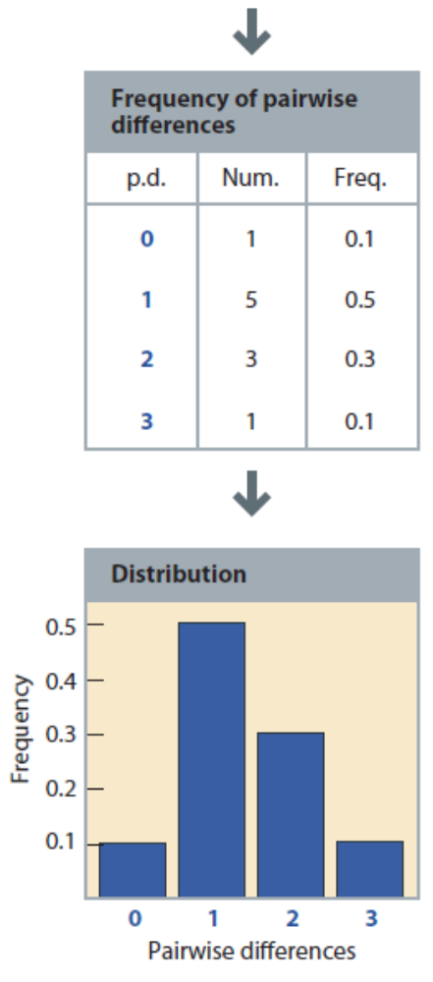
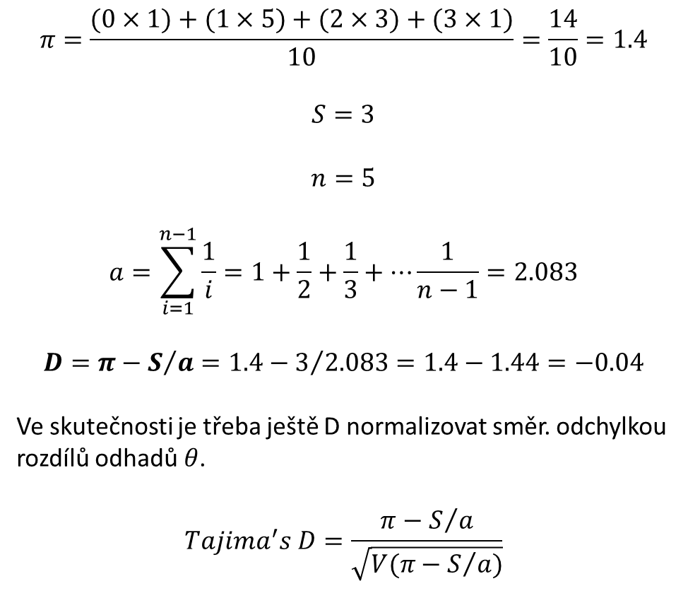
Tajima‘s D - výpočet
$$π=\frac{(0×1)+(1×5)+(2×3)+(3×1)}{10}=\frac{14}{10}=1.4$$
$$S=3$$
$$n=5$$
$$a=\sum_{i=1}^{n−1}{\frac{1}{i}=1+\frac{1}{2}+\frac{1}{3}+…\frac{1}{n−1}}=2.083$$
$$D=π−S/a=1.4−3/{2.083}=1.4−1.44=−0.04$$
Ve skutečnosti je třeba ještě D normalizovat směr. odchylkou rozdílů odhadů $θ$.
$$Tajima^{′}s D=\frac{π−S/a}{\sqrt{V(π−S/a)}}$$

Slide 6
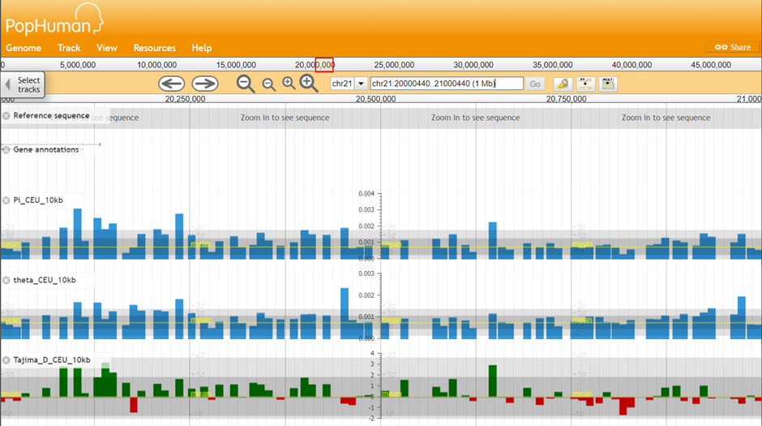
Tajima‘s D
Tajimovo D v okolí polymorfismu D21S11, zdroj: database PopHuman

Slide 7
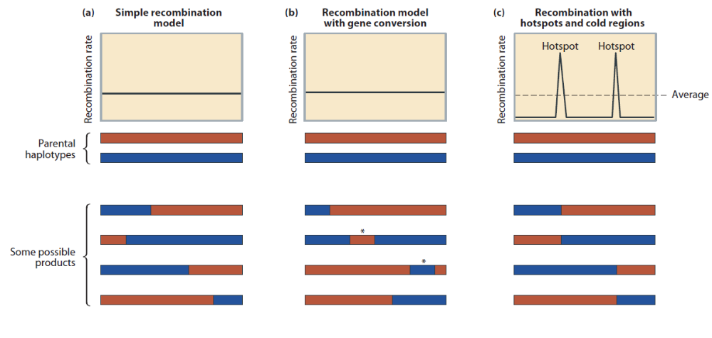
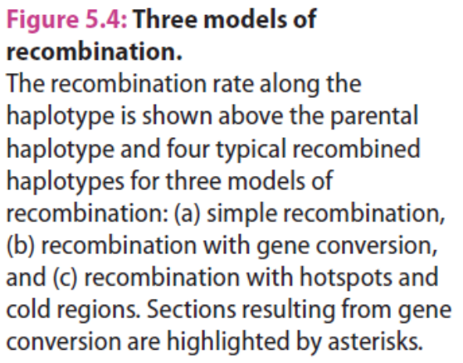
Rekombinace – modely (úvod k LD)

Slide 8
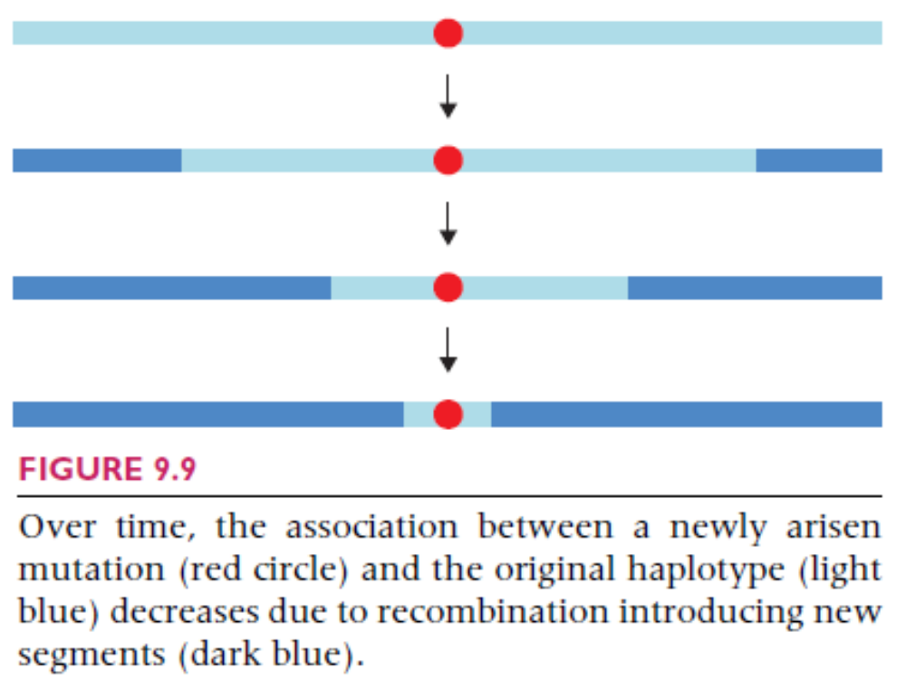
Rekombinace rozbíjí haplotypy

Slide 9
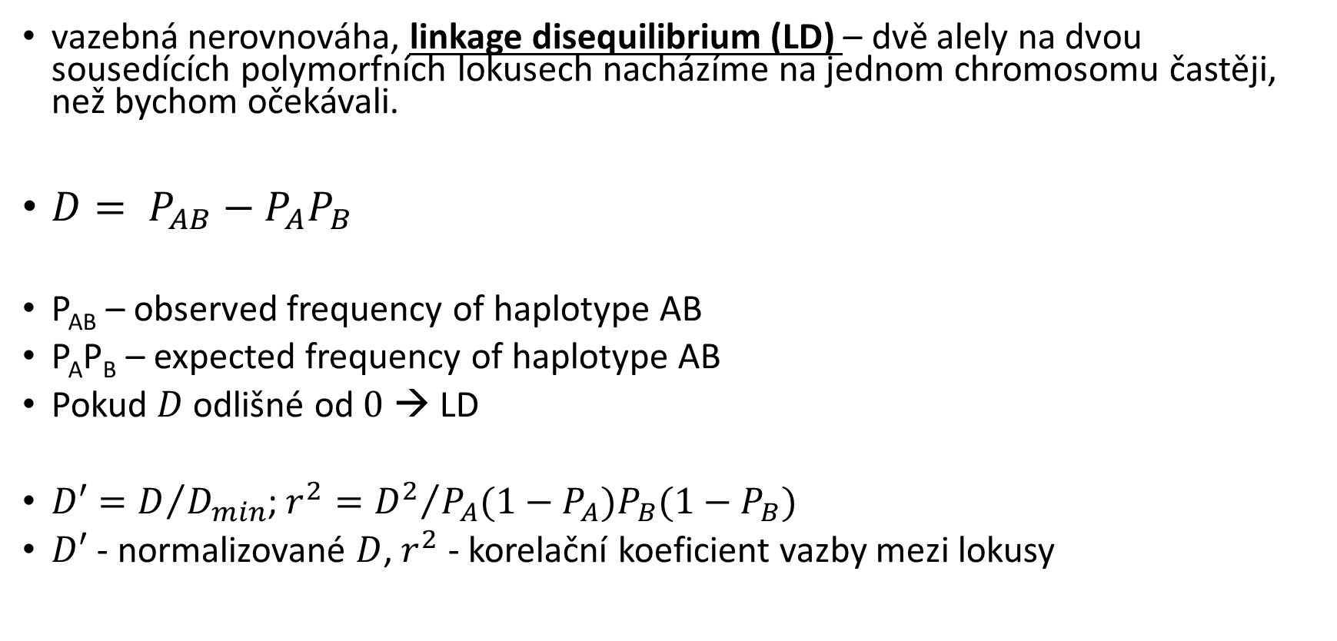
Linkage disequilibrium (LD)
vazebná nerovnováha, linkage disequilibrium (LD) – dvě alely na dvou sousedících polymorfních lokusech nacházíme na jednom chromosomu častěji, než bychom očekávali.
$D= P_{AB}−P_{A}P_{B}$
P_{AB} – observed frequency of haplotype AB
P_{A}P_{B} – expected frequency of haplotype AB
Pokud $D$ odlišné od $0$ → LD
$D′=D/{D_{min}}$; $r^{2}={D^{2}}/{P_{A}(1−P_{A})P_{B}(1−P_{B})}$
$D′$ - normalizované $D$, $r^{2}$ - korelační koeficient vazby mezi lokusy

Slide 10
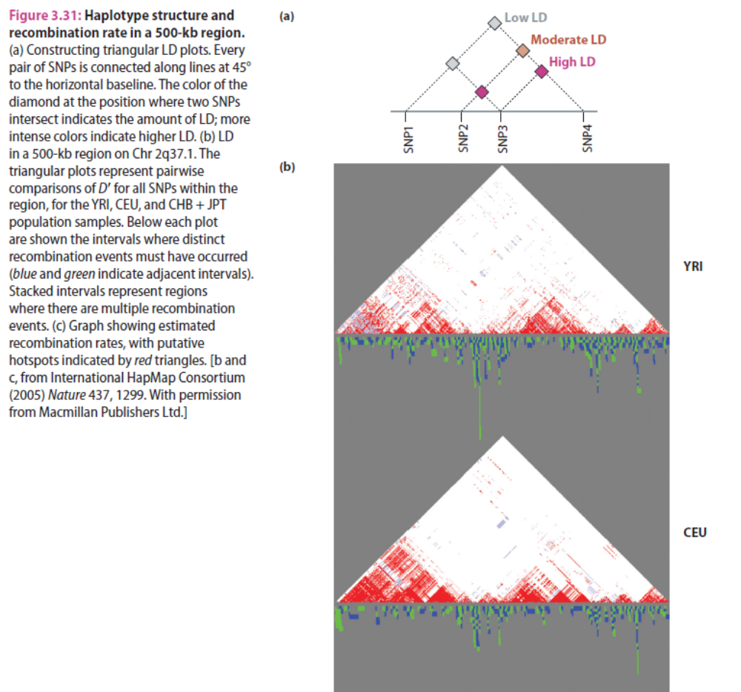
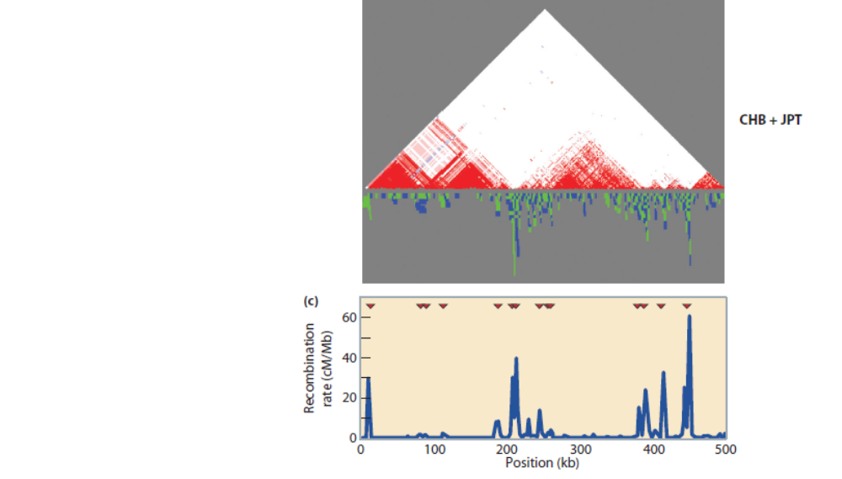
LD - vizualizace

Slide 11
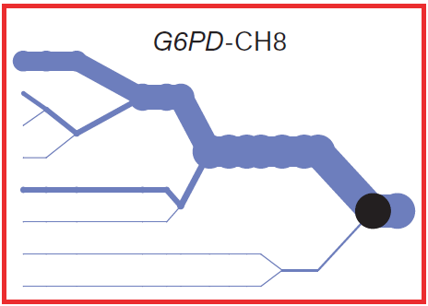
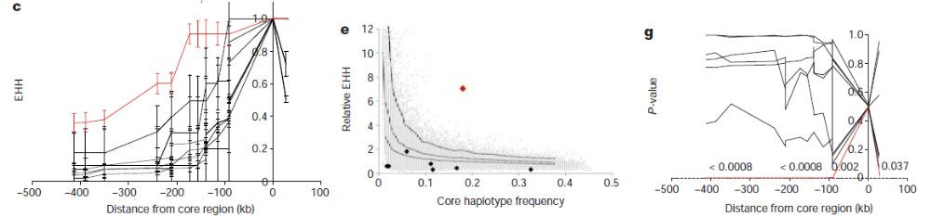
Linkage disequilibrium–based testy
Extended haplotype homozygosity
(EHH) (Sabeti et al., 2002) (XP-EHH – cross-population EHH (Sabeti et al., 2007))
probability that two randomly chosen chromosomes carrying the core haplotype of interest are identical by descent (IBD)
Sabeti et al. (2002)

Slide 12
Další LD testy
iHS – integrated haplotype score (Voight et al., 2006)
  Plocha pod EHH křivkou zvlášť pro ancestrální a odvozenou alelu (poměr)
  Lepší pro detekci nekompletních sweepů než EHH
nSL – number of segregating sites by length (Ferrer-Admetlla et al., 2014) (also XP-nSL)
  Rozložení počtu segregujících lokusů a vzdálenosti mezi nimi
  soft sweeps + sweep from standing variation; robustní metoda na různé demografické scénáře
Garud’s H (H1, H2, H12, H2/H1) (Garud et al., 2015)
  Haplotypová homozygozita pro nejfrekventovanější haplotypy
  Kombinace LD-based testu a freq. spectrum-based testu, soft + incomplete sweep

Slide 13
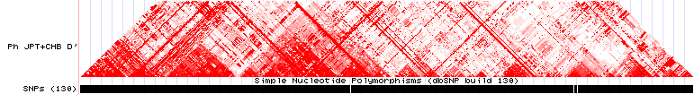
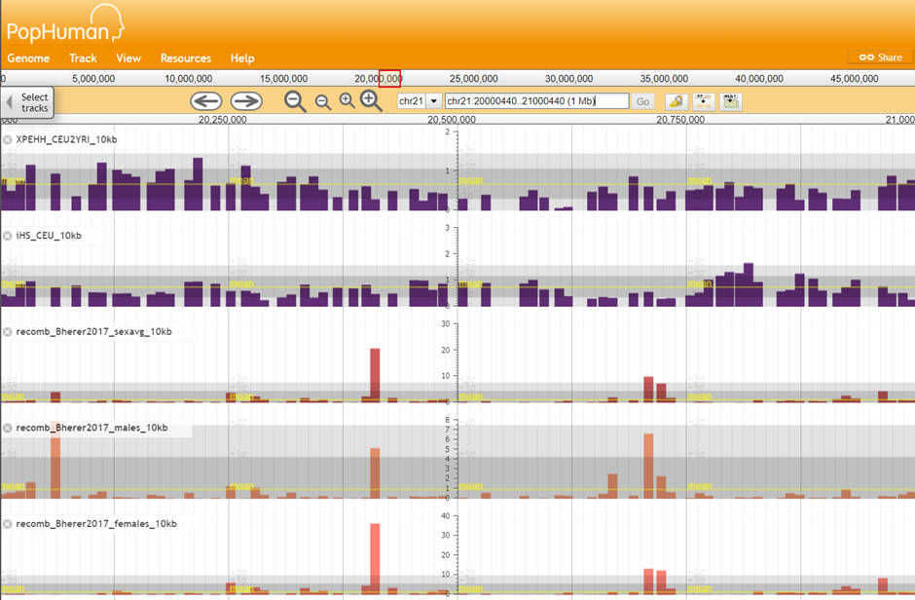
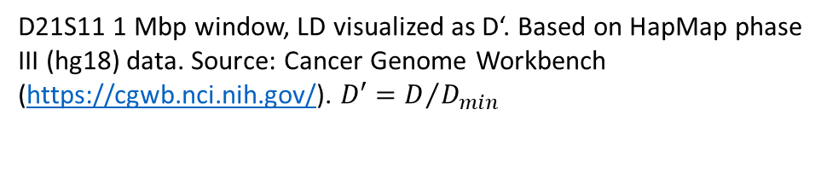
LD testy – příklady výsledků
D21S11 1 Mbp window, LD visualized as D‘. Based on HapMap phase III (hg18) data. Source: Cancer Genome Workbench (https://cgwb.nci.nih.gov/). $D′=D/{D_{min}}$
EHH, iHS a rekombinační hotspoty v okolí polymorfismu D21S11, zdroj: database PopHuman

Slide 14
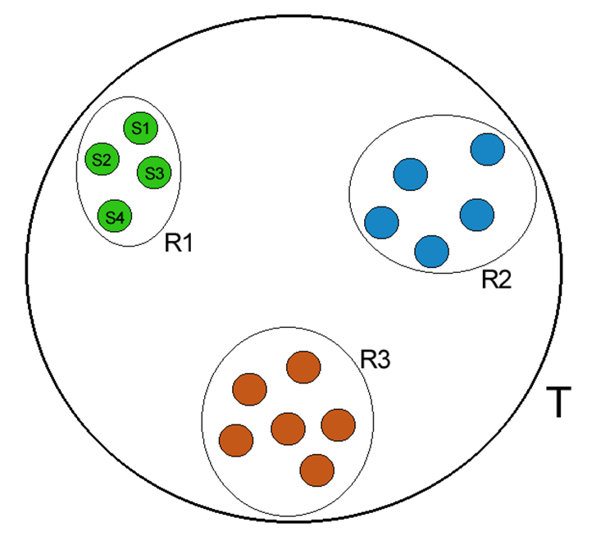
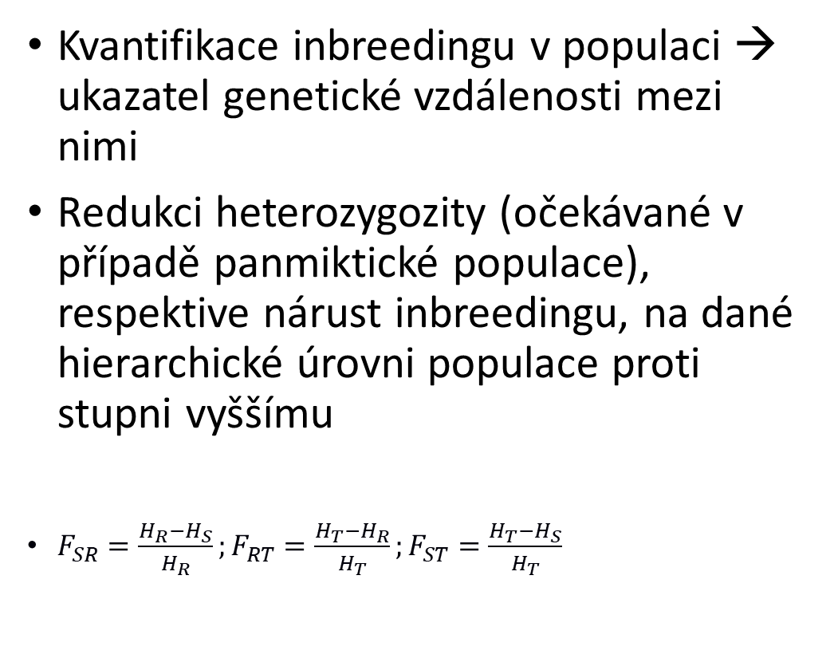
F_{ST} – genetická vzdálenost, fixační indexy
Kvantifikace inbreedingu v populaci → ukazatel genetické vzdálenosti mezi nimi
Redukci heterozygozity (očekávané v případě panmiktické populace), respektive nárust inbreedingu, na dané hierarchické úrovni populace proti stupni vyššímu
$F_{SR}=\frac{H_{R}−H_{S}}{H_{R}};F_{RT}=\frac{H_{T}−H_{R}}{H_{T}};F_{ST}=\frac{H_{T}−H_{S}}{H_{T}}$
Hierarchické rozčlenění populace pro tvorbu fixačních indexů. Barevné tečky představují jednotlivé populace. T – celková metapopulace, R – regionální populace, S – subpopulace

Slide 15
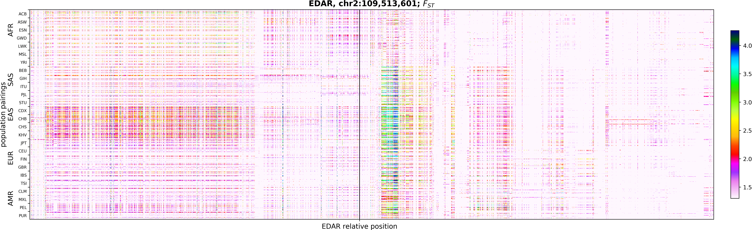
F_{ST} – příklad u EDAR genu

Slide 16
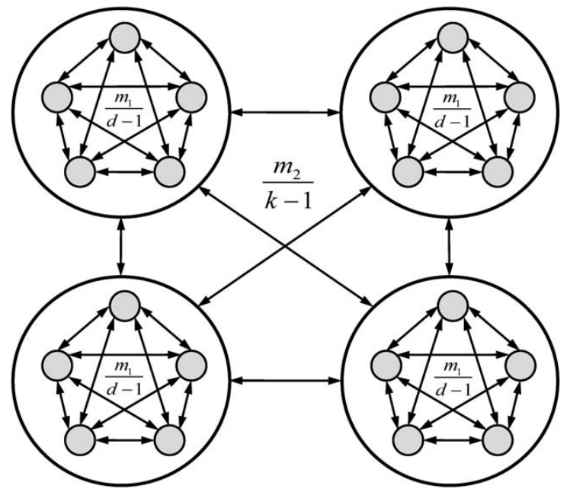
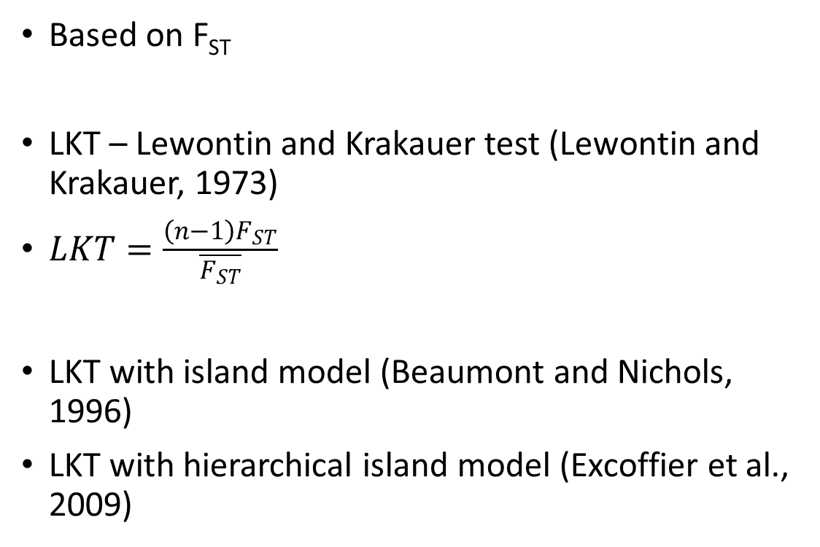
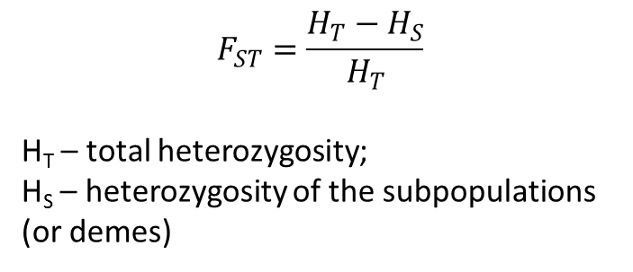
Population differentiation–based tests
$$F_{ST}=\frac{H_{T}−H_{S}}{H_{T}}$$
H_{T} – total heterozygosity;
H_{S} – heterozygosity of the subpopulations (or demes)
Based on F_{ST}
LKT – Lewontin and Krakauer test (Lewontin and Krakauer, 1973)
$LKT=\frac{\left(n−1\right)F_{ST}}{\overline{F_{ST}}}$
LKT with island model (Beaumont and Nichols, 1996)
LKT with hierarchical island model (Excoffier et al., 2009)
Hierarchical island model, k – groups, d – demes, m – migration rate. Source: Excoffier, L., Hofer, T., & Foll, M. (2009). Heredity.

Slide 17
Kompozitní testy
Více selekčních testů zkombinovaných
composite of multiple signals (CMS) test – 5 testů zkombinovaných.
  F_{ST}, míra změny frekvence odvozené alely mezi populacemi (ΔDAF), 3 extended haplotype testy (iHS, ΔiHH, XP-EHH)
composite likelihood ratio (CLR) test – kombinuje různé testy na bázi site frequency spectrum.
  Tajima’s D, Fay and Wu’s H.

Slide 18
Selection tests
Frequency spectrum-based tests
Linkage disequilibrium–based tests
Population differentiation–based tests
Composite tests
Tests based on other methods – PCA, machine learning, Bayesian approach…

